Slide 1
元诺智能管理系统引领行业潮流
深圳市元诺智能系统有限公司

Slide 2
元诺历程

Slide 3
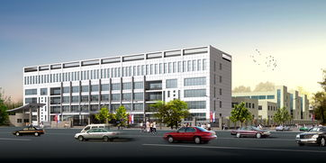
系统的各种优势：
解决集团化的管理问题（包含组织机构新增、删除、合并，权限管理）

Slide 4
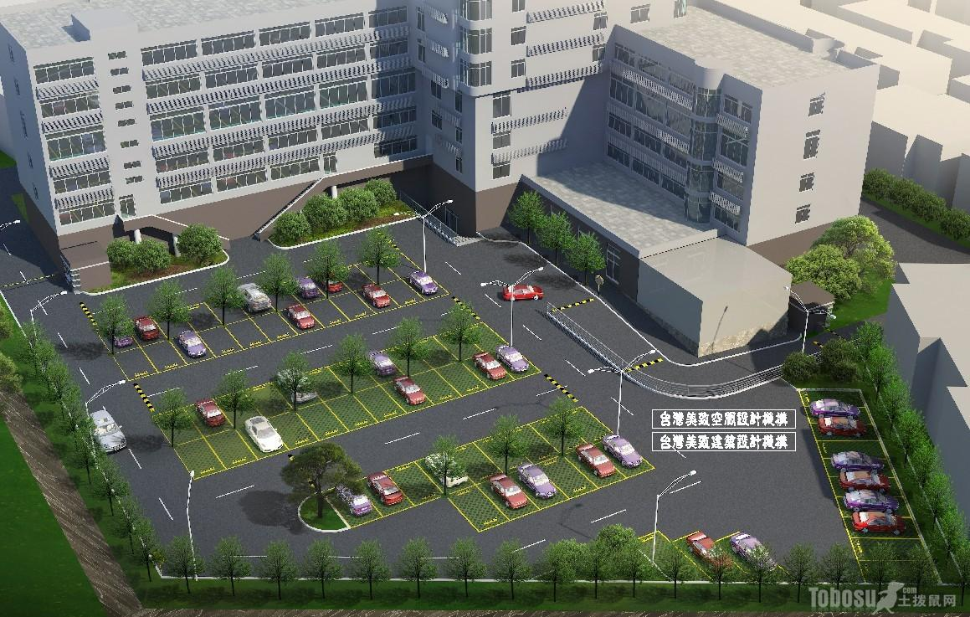
解决场中场管理问题
地面车辆下地库
地库车辆停地面

Slide 5
多方面保证识别率问题：
从相机上：大角度识别算法、白天、晚上、逆光、顺光、雨天、雪天、阴阳牌、错误车牌处理（取后5位、模糊字符处理）
从工程上： 正常车道、上坡车道、下坡车道、工型出入口、地下室入口、单通道（双向车道）、┥型出口
无牌车辆如何处理：识别车标车型、手工入场、 手工出场

Slide 6
操作人员素质问题
操作人员是老年人，不懂计算机并且不愿意学

Slide 7
解决收费的透明化问题（跑冒滴漏，互不信任，严重时会产生矛盾）
公司与小区管理处，月卡、免费卡数量
小区管理处与保安人员，手动开闸
所以数据透明、实时上传到云平台，管理人可随时知道各个小区的收款情况，增加了收费的透明性。另外敏感操作都有日志记录（手工开闸、修改车牌、删除场内车辆、车辆授权、消权等）， 重点操作会拍照，以便事后核查，在减少误会的同时形成威慑力

Slide 8
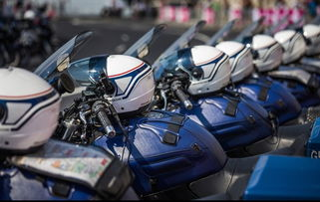
摩托车管理问题（很多城市不限摩托车，可实现摩托车与小型车同时管理）
解决车辆安全问题（车辆被盗，谁负责? 停车软件、手机APP多种方式锁保证安全）

Slide 9
临时车收费标准多变问题
不同城市收费标准不同(深圳累计1天收费金额、新疆不足段收费)，
同一城市不同项目收费标准不同（一类、二类、三类，大车、小车、高峰时段、跨段），按时段计费（出口收费）、按次计费（入场收费）、中央收费（场内控制器收费）
同一项目地面、地下收费标准不同

Slide 10
长期车收费标准多变问题（免费卡、年卡、半年卡、季卡、月卡、日卡、错峰月卡、出租车位卡、充值卡）
一位多车、多位多车问题（一户有2台车，只交一个车位的钱，一个公司有10台车，只交7个车位的钱）

Slide 11
优惠管理问题
这是一个普遍的问题，大一点停车场，内部会有酒店、购物中心、商超、材料城（家居、建材、家装）等，为了吸引顾客，商户们对来住宿、购物的车会进行优惠，这里有几个问题需要解决。
不同类型的商户，优惠类型是不一样的，如酒店一般是按时优惠（24小时）、 餐饮及娱乐场所也是按时优惠（3-6小时不等）、 超市一般按次优惠（10元/次）、 汽修厂是全免优惠（也就是说产生多少停车费就优惠多少，因为不知修多久）

Slide 12
不同类型的商户，其与物业的结算类型也是不一样的，有的按次（5元/次），有的按时间（比标准停车时间约为优惠）
以前用智能卡停车场，问题不大，因为客户把卡给商户刷一下，就自动优惠了，但替换为车牌识别后，没有了智能卡这个载体，怎么优惠呢？目前基本上是两种方案，一是用车牌识别的同时也用卡，但这样不但管理麻烦，并且车牌识别系统的优势会大打折扣；

Slide 13
给每个商户都布局域网，然后安装软件，通过输入车牌后优惠，这样做工程量太大，有时根本不可行，原因是很多商户都已装修好了，
要布重新铺设网线，非常麻烦，商户也不会同意，不要有Wifi建立无线网的想法，试行过多次，根本不可靠。
现在通过互联网优惠可以完美解决这个问题，手机大家都有，商户一般也会上互联网，
所以网络不成问题，只需要手机输入车牌号，系统就可以自动优惠了。

Slide 14
访客车辆
这个需求一般用于政府机关，车位少，来办事的车多，怎么办？那就提前一天预约呗，只有预约过的车辆才能入场，那问题又来了是不是每个人都可以预约，不去那里办事的人也可以预约？这里有个身份认证问题。一般来说，我们的解决方案是不通过互联网平台预约，而是通过短信平台预约，并且只有经过授权的手机号才可以预约，如办公室相关负责人的手机可预约。

Slide 15
线上停车费放在哪里，如何对帐这是大家都关心的问题，车主缴的停车费放到哪里？是公司平台帐户，还是客户自己帐户，多久可以提现，收多少佣金；一般来说，微信提现周期是T+7天或T+15，不同行业不一样，微信佣金是千分之六，鉴于开户难度和系统集成费用问题，我们建议由我们代为客户开户，然后把帐户相关信息集成到我们平台，停车费直接到客户帐户，不到我们平台帐户；
对帐是一个比较麻烦的问题，即核准线上金额和线下金额的一致性，举个例子，本地车场统计今天线上支付了5800元，但线上系统统计只收了5795元，那问题来了，哪一笔错了呢？如果让人去一条一条对比查找，咱们可以想象这个工作量有多大，有没有更优的方案？

Slide 16
临卡进出时间段问题（白天自动入场，晚上需人工确认） 这是一个刚性的需求，比如写字楼，白天外来车辆进出，为了快速通行，可以不人工干预，但晚上，为了安全考虑，应该是需要保安人员确认后才可以进入的。

Slide 17
过期月卡如何处理
这是一个常见问题，月卡过期了如何处理，不同的物业会选择有不同的选择，我们提供了三种方式：在延期范围内可进出，但有提醒（一般用小住宅小区）；按临时卡进行收费（一般用于城中村）；拒绝入场（一般用于车位紧张的住宅小区或写字楼）

Slide 18
无权限卡如何处理
有些写字楼或小区，由于各种原因导致分区管理（如大客户车位、小区一期二期三期），一期月卡是不能进入二期的停车场的，但现在他们就是开过来了，如何处理呢，我们提供了两种方案：拒绝入场、按临时卡收费

Slide 19
车位满月卡车如何处理
对于老的写字楼、小区而言，设计之初就没有考虑到这么多车位，僧多粥少，那只能即使办了月卡的车，车位满了也不能自动开闸入场，因为这样会堵死，导致停车场瘫痪(当然，VIP车辆是可以入场的)

Slide 20
业主资料保密
一般来说，为了防止有些业主乱停车，堵塞交通，通常保安都会通过车牌号查到车主姓名及电话号码，以便堵塞时及时通知车主移车，但有些情况例外：
政府部门（或政府住宅小区），领导人的车牌号、姓名、电话号码一般是保密的，不能随便让人查到，工信部领导、公安部领导、市委书记、市长的信息岂能让一个保安随便知晓？

Slide 21
系统稳定性，云平台停车场系统关键环节有5个，从下往上分别是：道闸、摄像机、收费软件、通讯中间件、云端服务器
摄像机对于吐卡机来说，稳定很多，吐卡机常见问题（连续吐卡、吐不出卡、卡变形、卡被雨水淋湿、连续工作电机发热、电机及传动部分老化）
收费软件稳定性（计费不准、卡死、卡已入场、卡未入场等，用C++、Delphi等底层语言编写）

Slide 22
通讯中间件稳定性（中间件效率不高--服务延迟，客户体验不好，中间件服务假死--通讯中断，用TCP/IP协议，C++语言编写，保证稳定性、执行效率）
云端服务器稳定性（中间件效率不高--服务延迟，客户体验不好，中间件服务假死--通讯中断，用Linux服务器、JAVA语言编写服务代码，从而保证稳定性、执行效率）
道闸，由于道闸大部分是机械结构，电子部分相对简单，坏了一般是机械部件坏了（电机、减速机、闸杆、传动轴承、限位开关等），直接更换部件或更换整机

Slide 23
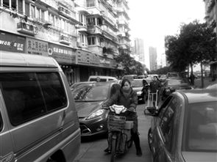
解决通行效率问题
对写字楼、物业小区而言，上下班高峰期，一般会有浪涌车流；对于购物中心、商超、材料城（家居、家装、建筑）而言，节假日车辆比较多；对影院、体育场馆、会展中心而言，体育赛事、演唱会、展会时，会有浪涌车流，这时容易导致车辆排长龙的现象。

Slide 24
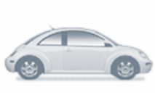
一般来说，车牌识别系统的通行效率是普通智能卡系统的5-10倍(因司机驾驶水平而异)，停车-->开车窗-->伸手取卡(刷卡)-->开闸-->车启动，这一过程大概10-30秒，车牌识别一般在2-5秒以内（不用停车、人工介入，因场地而异），这里有一个现象，不知大家注意没有，高端的楼盘，一般用的是咱们行业龙头的产品，但上下班的时候，是不是都会有保安或物管人员替咱们刷卡，其实这笔费用是可以损掉的。

Slide 25
对于浪涌车流，传统的解决方案是用蓝牙等远距离卡，车辆分道行驶（月卡车道、临时车道），但对于购物中心、材料城、体育场馆、会议中心等临时车辆多的地方，普通蓝牙卡就难以解决，但如果可以用手机缴费，手机缴费后的车辆走月卡车道，就可以大大缓解。

Slide 26
用户体验问题
大家开车都有这个经历，雨天、雪天，打开车窗-->伸手刷卡取卡是不是一件痛苦的事，被淋雨不说，关窗后还得用毛巾把车门的雨水擦掉，但车牌识别解决了这个问题。

Slide 27
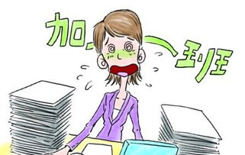
错时上班问题
业主一般是周一到周五上班，所以一般周一到周五是没时间去交停车费、物业费的，只能周六或周日去交，这就会导致咱们物管人员（特别是财务）周六或周日得加班了，那如果停车费、物业费可以通过手机交了，是不是就可以不加班了。

Slide 28
车位预订与车位分享
这个功能如果做好，是非常有用的功能，可以这么说，目前90%的三甲医院车位都是不够的，并且远远不够，这个功能如果做好，是可以缓解目前大型医院停车难的问题；所以，这个功能也是很多同行在做的亮点功能，用这个去吹泡泡融资，但实话说真正做好的不多，这里面要协调的关系人太多，我们也只有一个项目在实施，过程中碰到的问题也只能逐步解决。

Slide 29
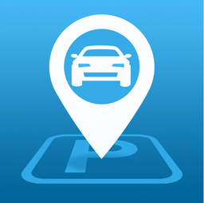
咱们先说一下相关概念：
车位预订，就是车主要去某个地方，可以提前预订那个地方或附近的车位，以便于去了那个地方后花半个小时来找车位。
车位分享，就是住在某个地方(车位紧张）附近的业主，他自己有私家车位，平时出去上班了，那么这段时间他就可以把车位分享出来，在给社会做贡献的同时，也随便收一下小钱，不浪费资源。

Slide 30
这是一个很好的想法，但在落地的过程中，会有一些问题必须要解决：
预订的是车位，而不是停车场，所以车辆进场后，一定要停到相应的车位上，而不能乱停，那问题来了，对于不熟悉那个地方的预订人来说，怎么找到那个车位，是一个问题；
没有按预订车位停放的车辆，如何处理；

Slide 31
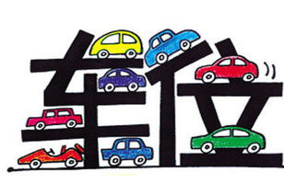
超时停放的车辆，如何处理；
已分享的车位，能不能及时撤消分享，车位已被预订后，分享人的车辆入场如何处理；
车位所有人、物业管理公司、预约平台，三方的利益如何分配

Slide 32
元诺工程案例

Slide 33
元诺成功案例

Slide 34
元诺成功案例

Slide 35
深圳市元诺智能系统有限公司
官 网：www.sznllwin.cn
服务热线：0755-28115094

